Slide 1
Metodologia Científica ao Alcance de Todos- MCAT
Celicina Borges Azevedo
Notes:
----- Meeting Notes (16/05/12 07:57) -----
Inicio aprox 5 minutos

Slide 2
Metodologia Científica ao Alcance de Todos-MCAT
Será que nossos estudantes podem aprender metodologia científica?

Slide 3
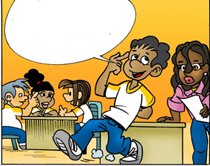
Pense em algo que você sabe fazer bem!

Slide 4
Agora pense como você aprendeu a fazer isso.

Slide 5
Como foi mesmo que você aprendeu?

Slide 6
Eu , cientista?

Slide 7
Como ajudar nossos alunos a aprenderem a aprender?
Como desenvolver a curiosidade científica dos estudantes?

Slide 8
Como ajudar nossos alunos a aprenderem a aprender?
Utilizando a metodologia científica

Slide 9
ÉPOCA – E qual é o segredo para tantas pesquisas bem reconhecidas, mesmo com esses problemas de falta de recursos e infraestrutura?
Suzana Herculano- Tudo depende do tipo de pesquisa que você consegue fazer, do tipo de questão que você coloca e da abordagem que você usa. No meu laboratório, a gente tem sido tão bem sucedido nos últimos anos porque descobriu um nicho de perguntas e respostas superbásicas da neurociência — que por isso são impactantes e interessam a um grande número de pessoas —, que podem ser abordadas com um método barato, inventado por mim em meu laboratório.
Suzana Herculano é uma neurocientista brasileira que recentemente publicou um artigo científico na revista Science.

Slide 10
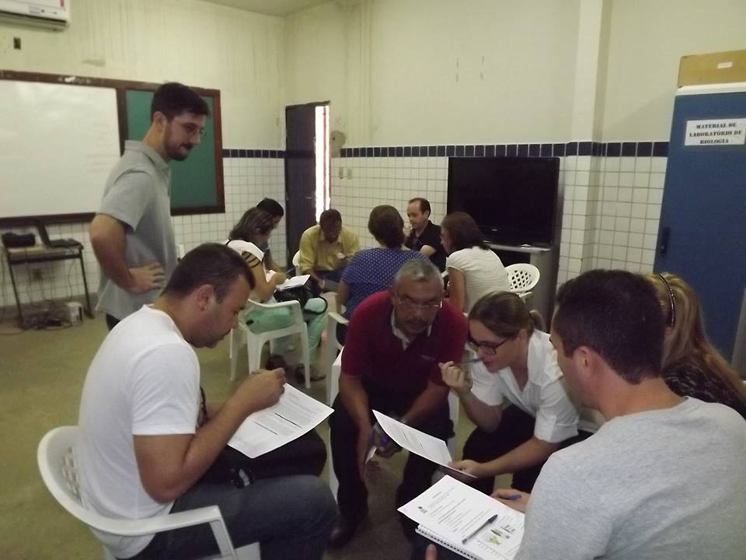
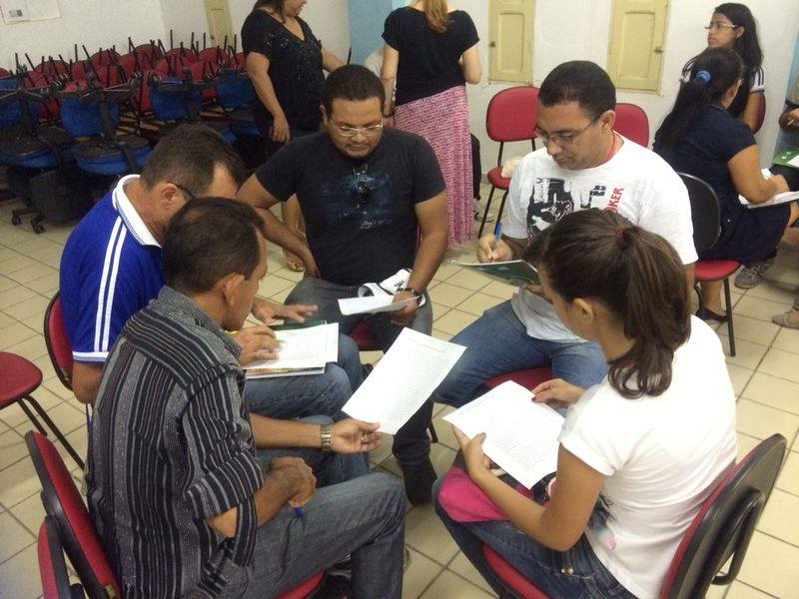
Metodologia Científica ao Alcance de Todos- MCAT
Observar o mundo ao seu redor
Vencer os bloqueios
Tempestade de ideias ( T.I)
Reformular as perguntas geradas na T.I.
Formular as hipóteses
Preparar projeto de pesquisa
Realizar os experimentos ou levantamentos
Tirar conclusões
Escrever relatório
Apresentar os trabalhos na feira de ciências

Slide 11
Como ajudar nossos alunos a aprenderem a aprender?
O professor como figura principal desse processo.
Dificuldades X facilidades para implantação desse processo.

Slide 12
Como ajudar nossos alunos a aprenderem a aprender?
Ensinando a despertar a própria capacidade de aprender, de experimentar e de viver dos alunos
O ensino não deve ser meramente intelectual

Slide 13
Olhar o mundo ao nosso redor e perguntar ... Por que?

Slide 14
E assim.....
Ajudá-los a ter muitas ideias!!!!

Slide 15
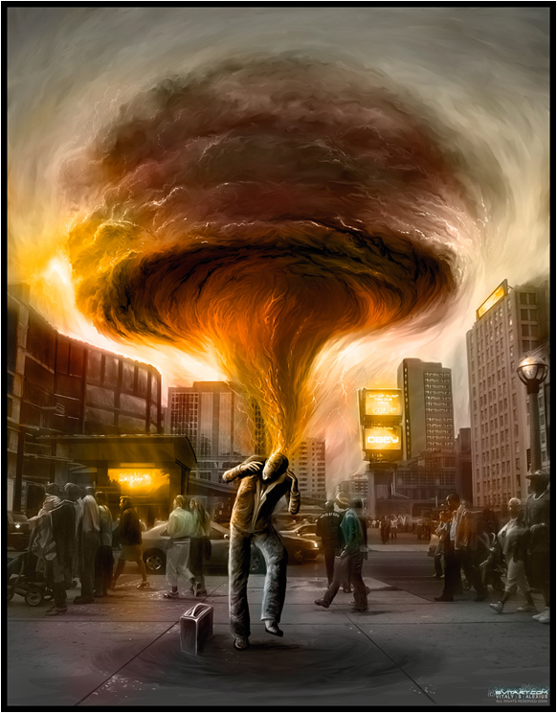
A tempestade de ideias

Slide 16
A tempestade de idéias
Grupos de no máximo 3 alunos
Um aluno responsável por anotar as perguntas
Neste momento todas as perguntas devem ser anotadas
Muito importante que não haja julgamento sobre a pergunta e nenhuma tentativa de resposta a essa pergunta
Vocês terão 10 minutos para fazer as perguntas

Slide 17
Analisar as perguntas
Será que todas as perguntas feitas durante a tempestade de ideias podem ser respondidas através do método científico?
Devemos formular questões do jeito que os cientistas fazem

Slide 18
Reformular as perguntas
A pergunta deve:
Ser clara e precisa
Estar delimitada a uma dimensão viável
Não envolver julgamento de valor
Ter uma possível resposta

Slide 19
Formular uma possível Resposta
Palpite inicial: HIPOTESE
Qual é a sua aposta?
Verificação: experimentação
Testar se a hipótese é verdadeira ou falsa

Slide 20
Método Científico
Observar
Perguntar
Formular hipótese
Testar a hipótese
Obter resultados
Literatura
ambiente
Concluir
Resultados
Literatura
Publicar

Slide 21
ETAPAS DO MÉTODO CIENTÍFICO
1º) OBSERVAÇÃO. – observam um fato, reconhecem nele um PROBLEMA e buscam solucioná-lo;
2º) PESQUISA BIBLIOGRAFICA – reúnem informações sobre o assunto;
3º) HIPÓTESE - a partir das informações coletadas, procuram EXPLICAR o problema;

Slide 22
ETAPAS DO MÉTODO CIENTÍFICO
4º) EXPERIÊNCIAS – planejam e realizam experiências para confirmar ou negar suas hipóteses;
5º) CONCLUSÃO – tiram conclusões sobre o que descobriram, nas experiências, e as aplicam para dar resposta, ao problema.

Slide 23
Metodologia Científica ao Alcance de Todos- MCAT
Observar o mundo ao seu redor
Vencer os bloqueios
Tempestade de ideias ( T.I)
Reformular as perguntas geradas na T.I.
Formular as hipóteses
Preparar projeto de pesquisa
Realizar os experimentos ou levantamentos
Tirar conclusões
Escrever relatório
Apresentar os trabalhos na feira de ciências

Slide 24
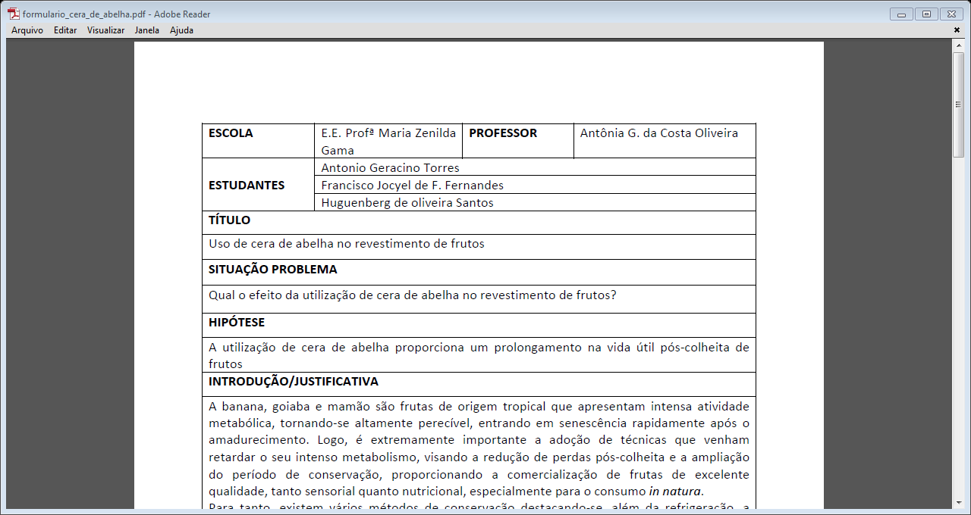

Slide 25
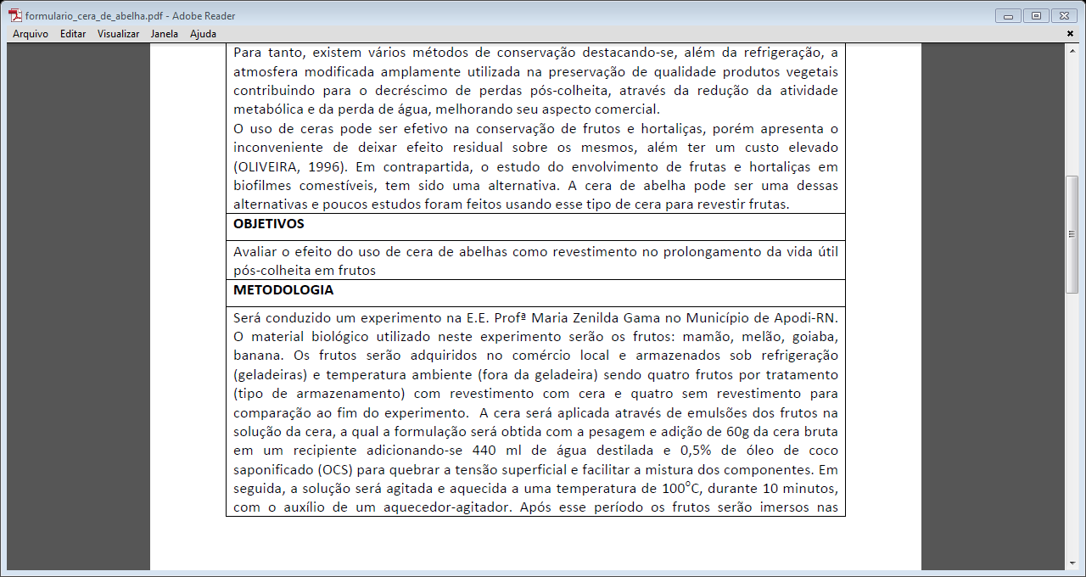

Slide 26
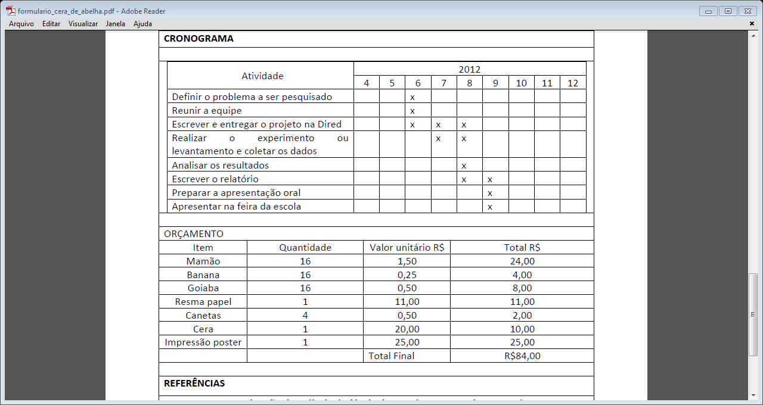

Slide 27
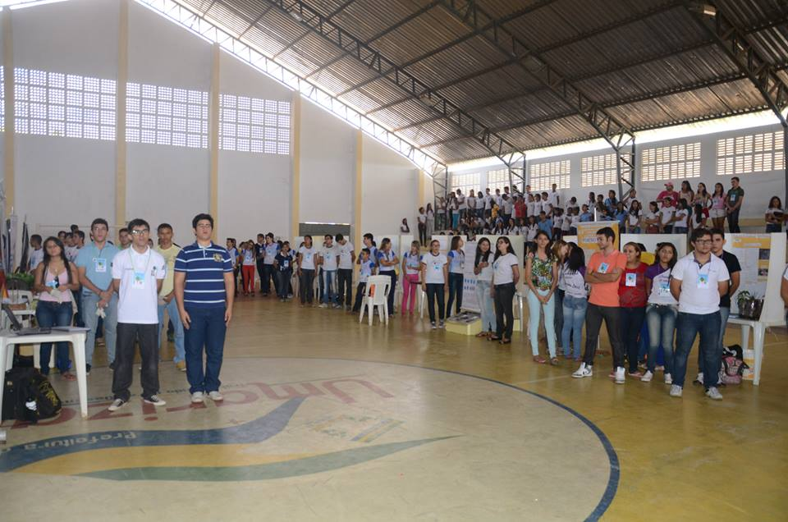
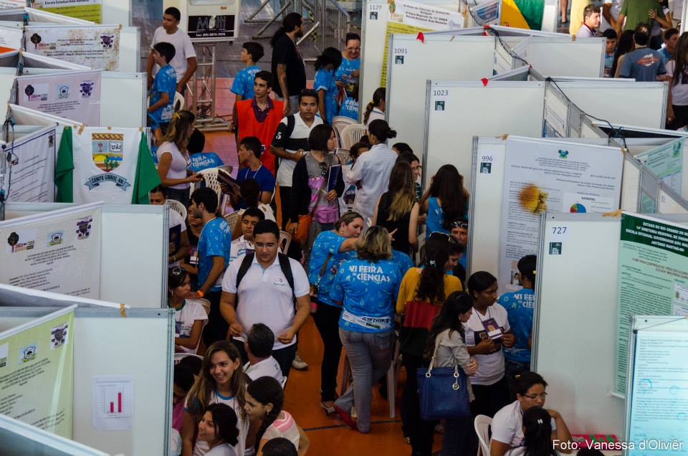
Feira de ciências escolar, regional e estadual

Slide 28
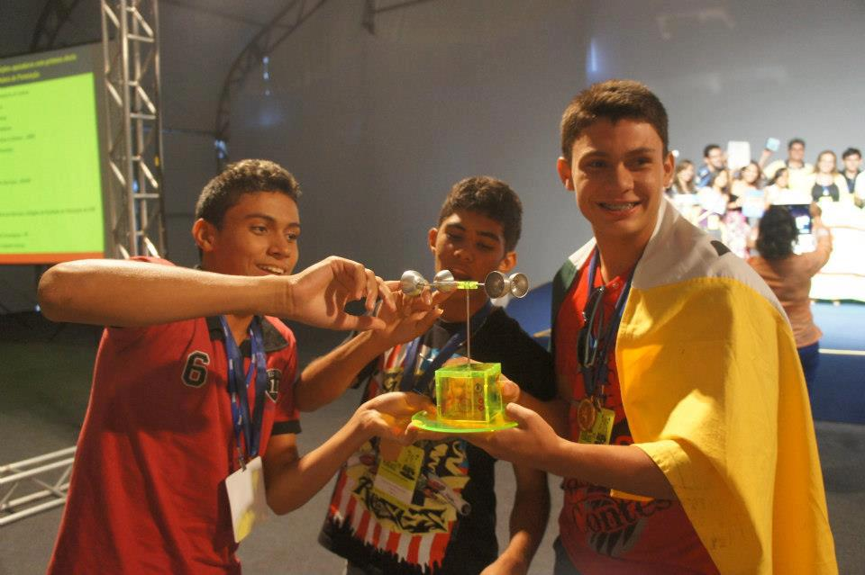
Feira de Ciências Nacional- FEBRACE

Slide 29
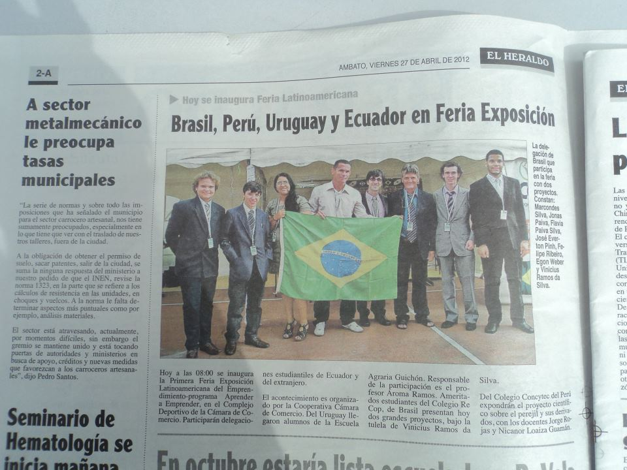
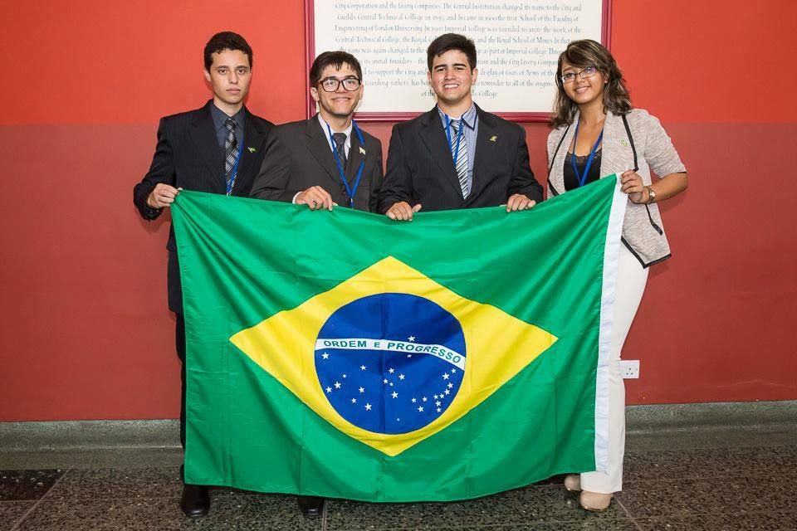
Feiras de Ciências Internacionais

Slide 30
Reconhecimento da MCAT

Slide 31
Reconhecimento da MCAT

Slide 32
Aprimore seus conhecimentos
Gibi
Livros
www.cienciaparatodos.com.br

